Slide 1
Pemrograman Berorientasi Obyek
Pertemuan 5

Slide 2
Outline
Ternary operator
Perulangan (loop) pada java
Array of objects

Slide 3
Operator Ternary
Pernyataan satu baris (one liner statement) sederhana dari pernyataan if-then-else
Terdiri dari 3 bagian
Menggunakan tanda tanya (?) dan tanda titik dua (:)
Pernyataan if-then-else biasa | Pernyataan if-then-else dengan operator ternary
if (a > b) { return “a is greater”; } else { return “b is greater”; } | a > b ? “a is greater” : “b is greater”; Contoh dalam program Java lengkap: public class TernaryOperator { public static void main(String[] args) { int a = 10; int b = 20; String result = a > b ? "a is greater" : "b is greater"; System.out.println(result); } }

Slide 4
Operator Ternary Bersarang
Pernyataan if-then-else biasa
if( a > b ) { if ( a > c ){ return "a is greatest"; } else{ return "c is greatest"; } else{ if ( b > c ){ return "b is greatest"; } else{ return "c is greatest"; } }
Pernyataan if-then-else dengan operator ternary
public class TernaryOperator { public static void main(String[] args) { int a = 10; int b = 20; int c = 30; String result = a > b ? a > c ? "a is greatest" : "c is greatest" : b > c ? "b is greatest" : "c is greatest"; System.out.println(result); } }

Slide 5
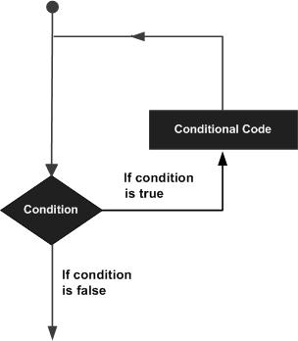
Perulangan (Loop) di Java
Jenis Perulangan:
While
Mengulangi satu/beberapa pernyataan selama sebuah kondisi bernilai benar
Pengecekan kondisi dilakukan sebelum memasuki badan perulangan
Do….while
Mengulangi satu/beberapa pernyataan selama sebuah kondisi bernilai benar
Pengecekan kondisi dilakukan setelah bagian badan perulangan
For
Mengeksekusi satu/beberapa pernyataan beberapa kali
Bagian kode yang mengatur variable dan jalannya loop ditulis sebelum memasuki badan perulangan

Slide 6
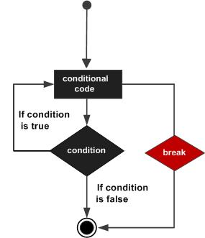
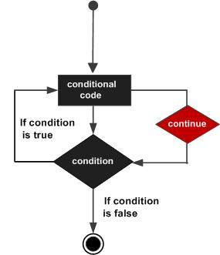
Pernyataan untuk Kontrol Perulangan
Break
Continue
Langsung menghentikan perulangan dan melanjutkan eksekusi program ke baris setelah bagian perulangan
Men-skip bagian program di dalam badan perulangan dan kembali ke atas untuk mengecek kondisi perulangan

Slide 7
Enhanced Loop (Loop yang disempurnakan) di Java
Mulai Java versi 5 (1.5), Java memperkenalkan Enhanced Loop
Enhanced Loop terutama digunakan untuk mengiterasi koleksi elemen, termasuk array
Sintaks:
for (declaration : expression) {
//statements
}
Declaration:
variable blok perulangan yang baru dideklarasikan, memiliki tipe yang kompatibel dengan elemen array yang sedang diakses
Variabel dapat diakses di dalam blok perulangan dan nilainya sama dengan elemen array yang sedang diakses
Expression:
Array di mana proses perulangan akan dilakukan
Dapat berupa variable array atau pemanggilan method yang mengembalikan sebuah array

Slide 8
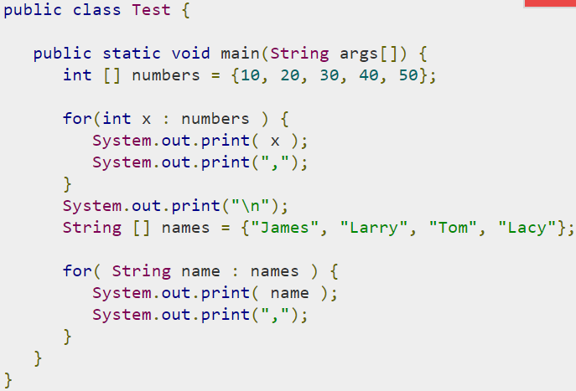

Contoh Enhanced Loop
Output:

Slide 9
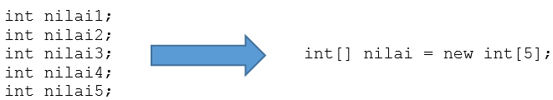
Konsep Dasar Array
Java memiliki struktur data array yang dapat menyimpan sekumpulan elemen yang berukuran tetap dan memiliki tipe yang sama
Contoh:
untuk menyimpan data nilai dari 5 siswa, kita tidak perlu membuat 5 variable bertipe integer, tetapi cukup 1 variable array yang bertipe integer

Slide 10
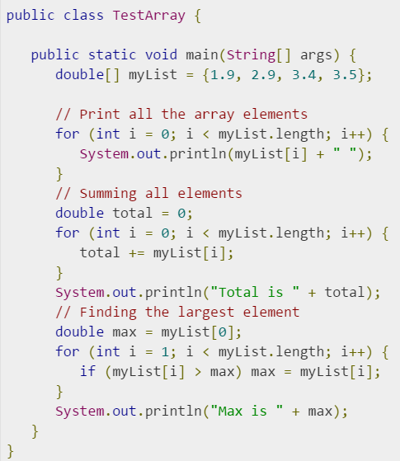
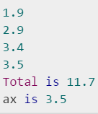
Memproses Elemen dalam Array
Untuk memproses array, kita dapat menggunakan looping for atau foreach (khusus Java versi 1.5 ke atas)
Berikut contoh dengan looping for:
Output:

Slide 11
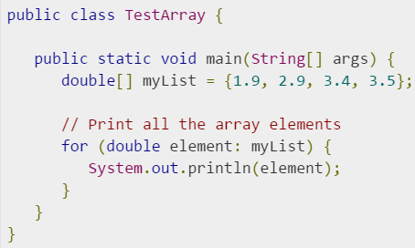

Memproses Elemen dalam Array
Berikut contoh dengan foreach:
Output:

Slide 12
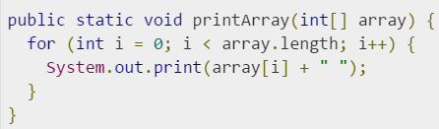


Memberikan Array sebagai parameter ke dalam Method
Array dapat dijadikan sebagai parameter input ke dalam sebuah method
Contoh:
Cara menggunakan method yang memiliki array sebagai parameter inputnya:
atau

Slide 13
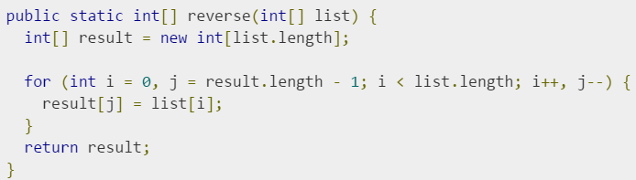
Mengembalikan Array sebagai parameter output dari Method
Sebuah method dapat mengembalikan Array sebagai return value-nya. Contoh:

Slide 14
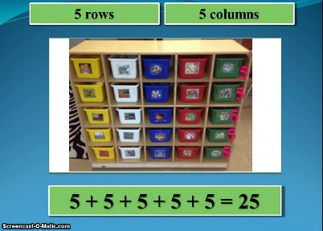
Array of Object
Variabel array tidak hanya dapat menyimpan data dengan tipe data primitif saja (int, double, float, dan char), tetapi juga dapat untuk menyimpan objek dari semua tipe data bentukan dari user (class)
Contoh:
Semua hal yang dapat dilakukan pada array biasa (seperti pengaksesan elemen, sebagai parameter input ataupun output) dapat juga dilakukan pada array of object

Slide 15
Class Arrays pada Java
Java memiliki class bawaan Arrays yang memiliki beberapa method statis untuk mengurutkan dan mencari data pada array, membandingkan array, dan mengisi elemen array
No. | Perintah | Keterangan
1. | public static int binarySearch(Object[] a, Object key); | Mencari key di dalam array of object a (yang sudah terurut) dengan teknik Binary Search. Return value: indeks dari key pada array
2. | public static boolean equals(long[] a, long[] a2); | Mengembalikan nilai true jika kedua array a dan a2 adalah sama (baik dari hal nilai maupun posisi). Dapat dilakukan pada tipe data primitif yang lain (byte, short, int, dll)
3. | public static void fill(int[] a, int val); | Mengisikan nilai val ke setiap elemen pada array a. Dapat dilakukan pada tipe data primitif yang lain (byte, short, int, dll)
4. | public static sort(Object[] a); | Mengurutkan array a secara menaik. Dapat dilakukan pada tipe data primitif yang lain (byte, short, int, dll)

Slide 16
Latihan
Gunakan studi kasus bangun 3 dimensi seperti pada tugas 1 (Kubus, Limas, Bola, Tabung, dan Balok)
[!] Pastikan class Anda sudah memiliki method wajib berikut:
Method Constructor dengan parameter untuk menginisialisasi atribut-atributnya
Method computeAndSetVolume() tanpa return value untuk menghitung dan mengisi nilai volume ke variable volume
Method getVolume() dengan return value untuk mengembalikan nilai variable volume
Di dalam main() buat 5 objek baru bangun 3 dimensi dan simpan dalam array of object. Gunakan loop untuk proses pengisian elemen ke dalam array
Di dalam main() buat program untuk menghitung dan menampilkan rata-rata volume dari bangun 3 dimensi yang tersimpan di dalam array. Gunakan enhanced loop untuk proses perhitungan rata-rata

